Slide 1
Development of participatory sensing platform on top of Android system environment with modular Java design using OSGi framework, which consumes RESTful web services and achieves real time software updates without pausing any running service.

Slide 2
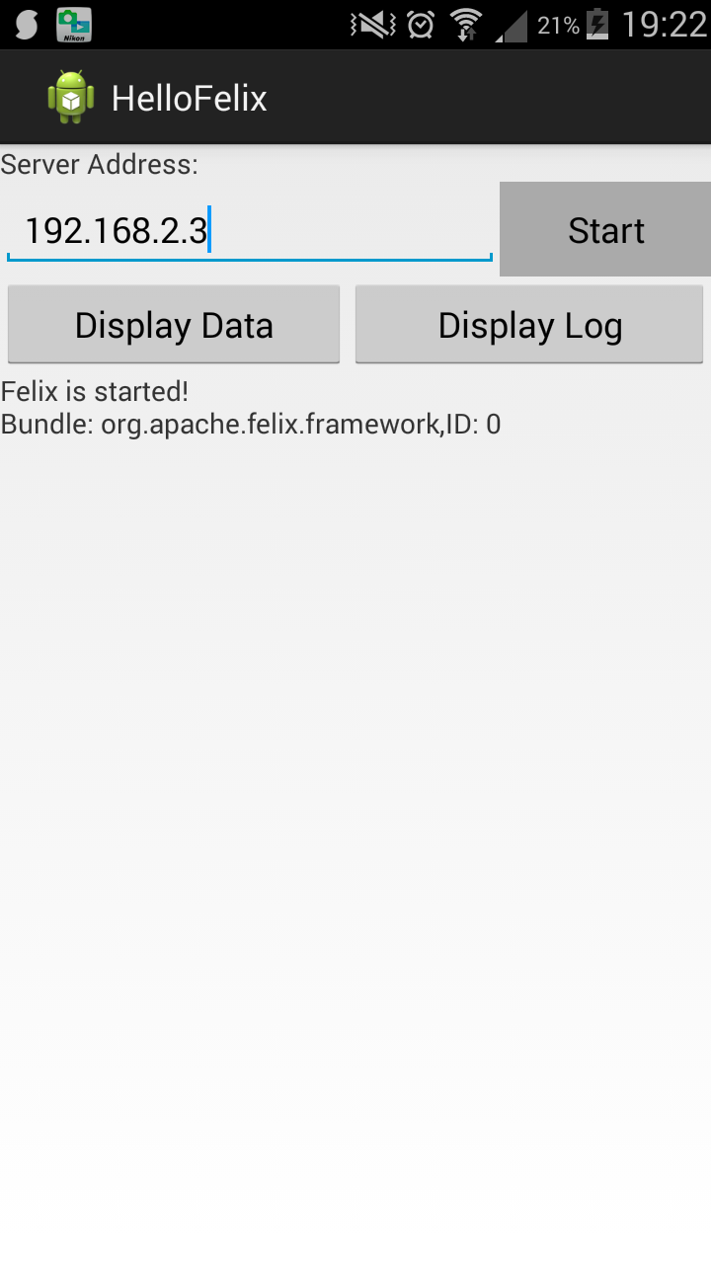
Εγκατάσταση εφαρμογής - user
Αρχικά ο user(s) πρέπει να κάνει εγκατάσταση την εφαρμογή Hello Felix και να είναι συνδεδεμένoς στο internet. Είναι μια pure app η οποία όταν εγκατασταθεί και ανοίξει, έχει το UI που φαίνεται στη δίπλα εικόνα.
O χρήστης πρεπει να εισάγει την IP του server και να πατήσει start.
Γίνεται start το Felix μέσω του οποιου θα χρησιμοποίσουμε το OSGi framework.
Η εφαρμογή απο αυτο το σημείο και έπειτα τρέχει στο background του κινητού του/των user(s).
Mε την επιλογή Display Log μπορεί ο χρηστης να βλέπει όλο το tracking των bundle installations/starts για τα οποία θα μιλήσουμε στη συνέχεια.
Mε την επιλογή Display Data μπορεί ο χρηστης να βλέπει όλα τα data τα οποία κάνει share.

Slide 3
Bundles repository - server
Για fetching των data από διάφορους αισθητήρες έχουνε υλοποιηθεί Java OSGi bundles (.jar αρχεια) με Android Sensors API τα οποία διατίθενται ως Restful Web Services από τον server στους users. Kαθένα από αυτά αποθήκευεται on demand του εκάστοτε πειράματος στην SD card του κινητού και απο εκέι start στο Felix framework (Android embedded). Το bundle κάνει export ως service τα data που συλλέγει από τον αισθητήρα, το τρέχων app activity κανει registration στο service αυτό και απο αυτό το σημέιο και έπειτα το app και μπορεί να τα χρησιμοπιήσει και να τα στείλει στον server.
Tα διαθέσιμα bundles αρχικά βρίσκονται στο sensor bundles repository του server (σκληρος δίσκος του υπολογιστή μου)

Slide 4
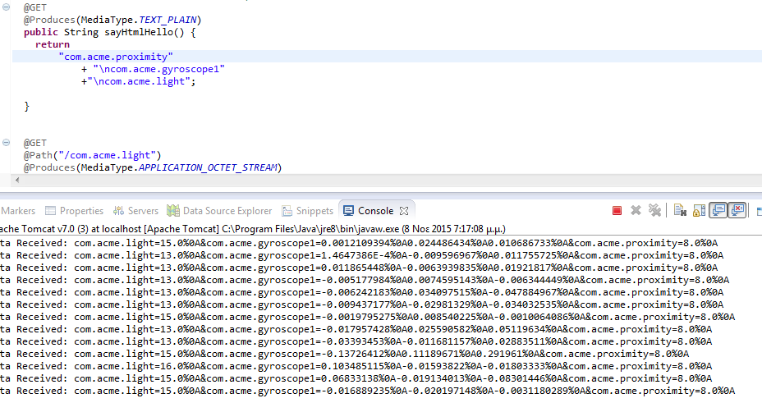
Εκκίνηση πειράματος – admin
O κώδικας στον server εχει φτιαχτεί με τέτοιο τρόπο ώστε με την προσθαφαίρεση sensor bundle names (εικόνα) να ορίζει και το εκάστοτε πείραμα. Ο Server κρατάει μια λίστα με τα ονόματα των sensor bundles που έχει σκοπό να χρησιμοποιήσει ή που χρησιμοποιεί ήδη σε κάποιο πείραμα (στην ουσία δηλαδή ποιους αισθητήρες θα χρειαστεί). Όταν αφαιρέσει κάποιο sensor bundle name από τη λίστα, σημαίνει πως το αντίστοιχο πείραμα σταμάτησε.
Για νεα bundle versions o server αντικαθιστά το παλιό bundle name στη λίστα με το καινούριο.
Σημείωση: Στο bundles repository o server κρατάει όλα τα revisions.
Στο κάτω μέρος της εικόνας βλεπουμε τa data που συλλέγει ο server από όλους τους users/πειράματα.

Slide 5
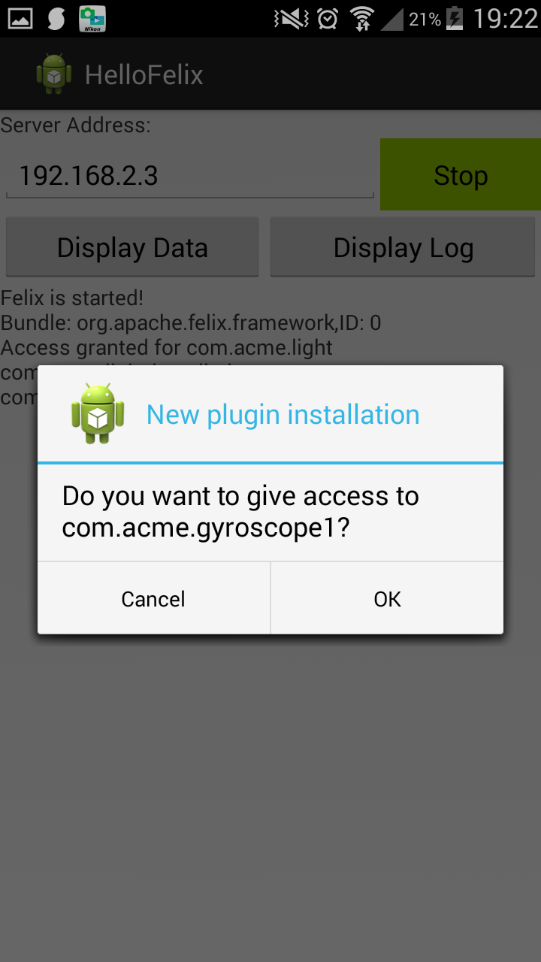
App’s Plugin manager–security manager
O plugin manager τρεχει στο background από τη στιγμή που εγκατέστησε την εφαρμογή ο user.
Αναφεραμε προηγουμένως τη λιστα την οποία κρατάει ο server και η οποία καθοριζει το πείραμα το οποίο θέλει να τρέξει ο admin.
Ανα τακτά χρονικά διαστήματα ο plugin manager ζητάει από τον server αυτή τη λιστα με ένα http get request:
Αν σκανάρωντας τη λίστα αυτή δεί κάποιο bundle το οποίο δεν είναι installed/started στο Felix, κάνει alert με notification τον user και με το pop up που βλέπουμε στην εικόνα δίπλα o security manager ζητάει permission για τη χρήση του (ρωτάει κατά κάποιο τρόπο τον user αν επιθυμεί να συμμετάσχει στο πείραμα). Εαν ο user δώσει την άδειά του, τότε ο plugin manager φροντίζει να ελέγξει αν υπάρχει ήδη το bundle στην SD card του κινητού (πιθανώς από παλάιότερο πειραμα που είχε τρεξει) και αν οχι , στελνει http get request στον server και ζητάει το εν λόγω bundle το οποίο διατίθεται ως Restful web service. Στη συνέχεια προχωράει στη εγκαταστασή/εκκίνησή του στο Felix. Αν υπαρχει ήδη στην SD card απλά το κάνει start.

Slide 6
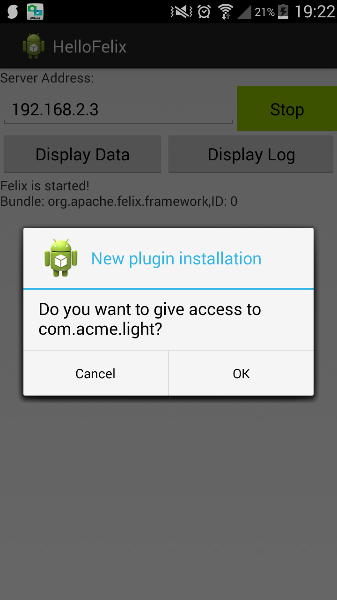
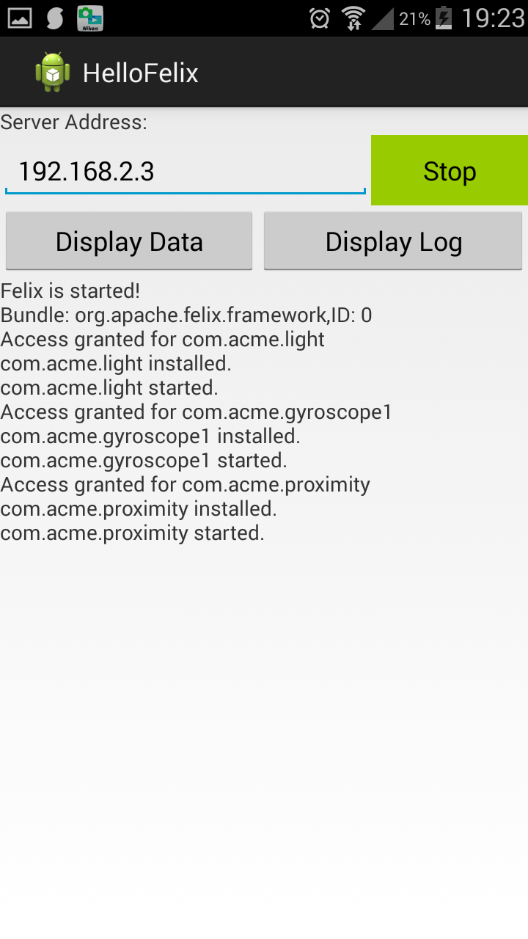
Αν σκανάρωντας τη λίστα αυτή ΔΕΝ δεί κάποιο bundle το οποίο είναι installed/started στο Felix, καταλαβαίνει πως το πείραμα που τον χρησιμοποιούσε σταμάτησε και έτσι φροντίζει να το κάνει stop/uninstall από το Felix χωρίς όμως να το σβήνει απο την SD card του κινητού.
Τα bundles που γίνονται fetch από τον server αποθηκεύονται στην SD του κινητού (fetched bundles repository).
O user μπορεί να συμμετέχει σε πολλά πειράματα ταυτόχρονα.

Slide 7
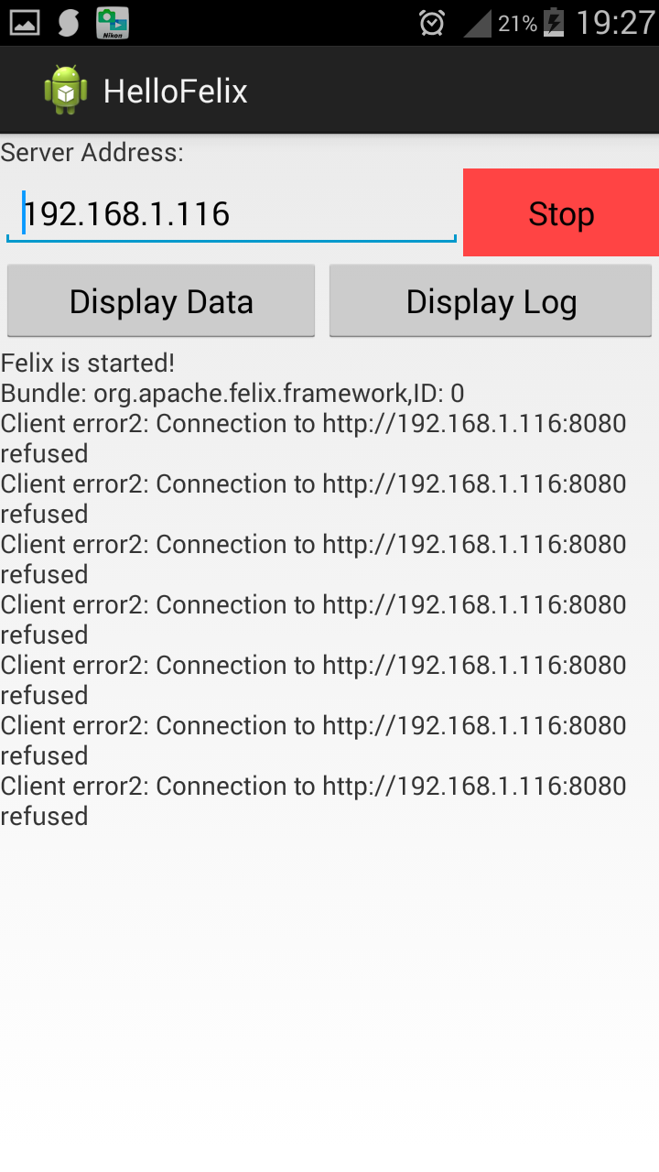
Πατώντας στο STOP button ο user διακόπτει την επικοινωνία με τον server και κατά συνέπεια τη συμμετοχή του στο πείραμα. Οποιαδήποτε στιγμή μπορεί να ξανασυνδεθεί.
Όταν αποσυνδεθεί ο user, τα bundles γίνονται stop/uninstall στο Felix ΟΜΩΣ παραμένουν stored στην SD card του κινητού.

Slide 8
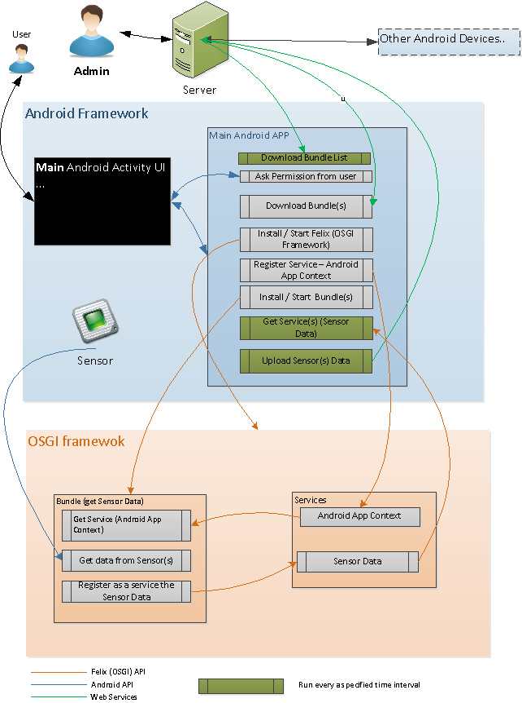
Η αρχιτεκτονική της πλατφόρμας :

